Slide 1


Technologiste en analyses biomédicales
Héros méconnu
Mythes et réalités

Slide 2
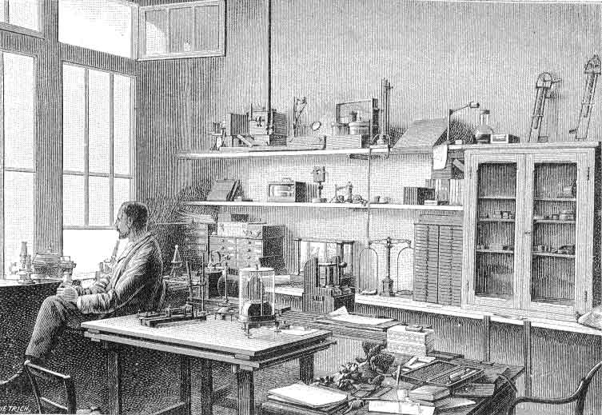
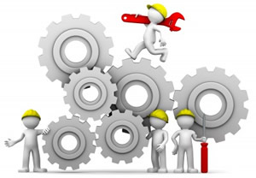

Vrai ou faux
Le technologiste en analyses biomédicales travaille majoritairement seul dans un laboratoire
FAUX, il fait partie d’une équipe plus ou moins grande selon la taille du centre qui l’emploie. Chaque poste qu’il occupe pendant la journée est un engrenage d’un processus de travail.

Slide 3
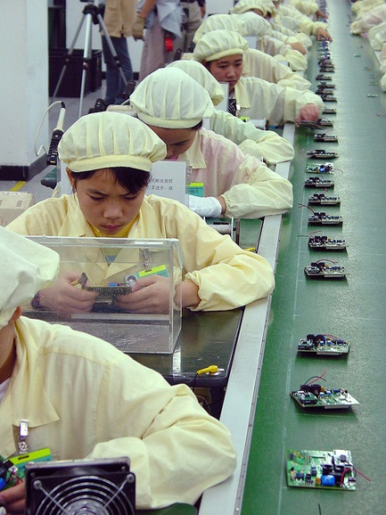
Vrai ou Faux
Le TAB fait un travail répétitif
FAUX, il est formé pour travailler dans quatre grands secteurs d’activités : biochimie, hématologie, histopathologie, microbiologie.
Il peut occuper différents postes de travail en rotation dans chaque secteur et les tâches sont très variées.

Slide 4
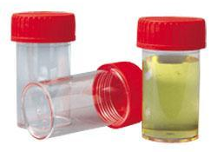
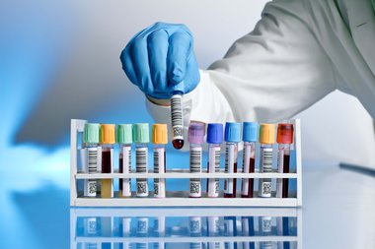
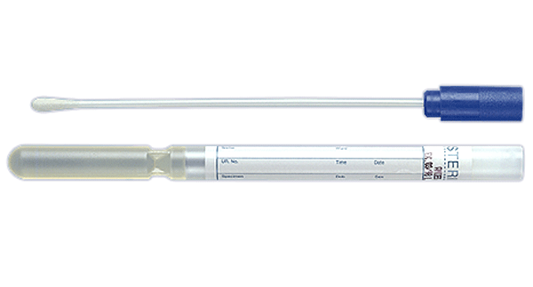
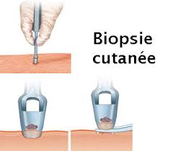
Ça analyse quoi un TAB ?
Des spécimens biologiques de toutes sortes

Slide 5

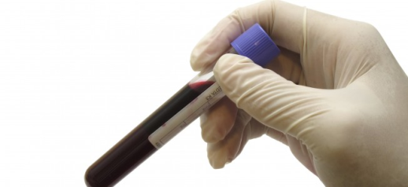
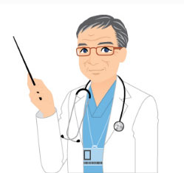
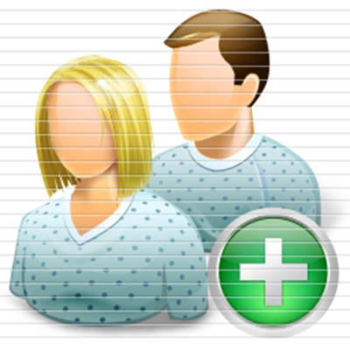
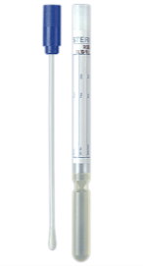
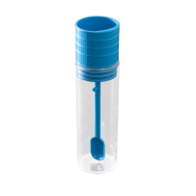
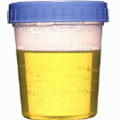
Elles servent à quoi les analyses ?
Héros méconnu, le TAB sauve des vies
Permettre au médecin de poser un diagnostic
D’assurer le suivi thérapeutique des patients

Slide 6

Vrai ou faux
Le TAB travaille avec des éprouvettes et de la verrerie spécialisée.
VRAI, mais pas du tout comme celle-là

Slide 7
En santé : Vrai ou faux
Dans les métiers de la santé, les tatouages apparents sont autorisés s’ils ont moins de 2 cm de diamètre
FAUX
Aucun tatouage apparent n’est autorisé et ce peu importe son diamètre

Slide 8
En santé : Vrai ou faux
Dans tous les métiers, les bijoux sont autorisés à condition qu’ils soient en or ou argent
FAUX
Peu importe que le bijou soit en or ou en argent, bague et bracelet ne peuvent être portés pour des raisons d’hygiène des mains afin de diminuer les risques d’infection au patient.
Les petites boucles d’oreilles sont acceptées sauf au bloc opératoire où aucun bijou n’est permis.
Tous les « percing » apparents ne sont pas tolérés.

Slide 9
En santé : Vrai ou faux
Dans tous les métiers, les cheveux longs doivent être attachés s’ils sont plus longs que les épaules
FAUX
Les cheveux longs doivent toujours être attachés.
Chez les hommes, la barbe doit être propre et bien taillée sans dépasser la base du cou.

Slide 10
Et maintenant ? vrai ou faux
Vous en savez un peu plus sur un domaine de la santé.
VRAI
Et peut-être réalisez-vous que vous n’êtes vraiment pas fait pour ce métier
Et c’est parfait comme cela…

Slide 11
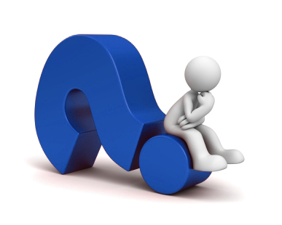
Questions ?

